Slide 1
Definicija in življenjski krog raziskovalnih podatkov
Predstavitev v okviru izobraževanja podatkovnih strokovnjakov, Ljubljana, 14. 10. 2024
Doc. dr. Ana Slavec, Fakulteta za matematiko, naravoslovje in informacijske tehnologije Univerze na Primorskem in InnoRenew CoE

Slide 2
Moja pot v OZ
Univ. diploma s področja sociologije – družboslovne informatike (2010) in doktorat s področja statistike (2016) na Univerzi v Ljubljani
Raziskovalna asistentka v Arhivu družboslovnih podatkov (2016 – 2017)
Svetovalka za statistiko na InnoRenew CoE Centru odličnosti za raziskave in inovacije na področju obnovljivih materialov in zdravega bivanjskega okolja (2017 –)
Koordinatorica za odprto znanost pri društvu Mlada akademija (2018 –)
So-koordinatorica in ambasadorka za odprto znanosti pri Evropskem svetu doktorskih kandidatov in raziskovalcev na začetku kariere (Eurodoc) (2018 – 2021)
Ambasadorka za področje tehnike/obnovljivih materialov pri Združenju za raziskovalne podatke Research Data Alliance (2019 –)
Članica DS za načela FAIR pri Evropskem oblaku odprte znanosti (2019 – 2020)
Alumna pilotne šole CODATA-RDA za podatkovne skrbnike (2019)
Implementacija nacionalnega akcijskega načrta odprte znanosti na Univerzi na Primorskem (2023 –)

Slide 3
Vsebina
Iskanje
Načrtovanje
Opisovanje
Arhiviranje
Objava
Definicija raziskovalnih podatkov
Življenjski krog raziskovalnih podatkov
Podrobna predstavitev načel FAIR
Notes:
Na vprašanja ne bom odgovarjala sproti, ampak v okviru diskusije na koncu.

Slide 4
Kako opredeliti raziskovalne podatke (oz. OZ na sploh)?
Prilika o slepcih in slonu
Vir: openclipart
Notes:
European Open Science Cloud (EOSC) strategic implementation plan: https://op.europa.eu/en/publication-detail/-/publication/78ae5276-ae8e-11e9-9d01-01aa75ed71a1/language-en

Slide 5
Kaj so raziskovalni podatki?
Slovenski prevod OECD definicije (na dirrosdata.ctk.uni-lj.si): „Raziskovalni podatki so definirani kot stvarni zapisi (numerični rezultati, besedilni zapisi, slikovno in zvočno gradivo), ki se uporabljajo kot primarni viri za namene znanstvenih raziskav in so v znanstveni skupnosti splošno sprejeti kot nujni za potrditev raziskovalnih izsledkov. Nabor raziskovalnih podatkov predstavlja sistematično, delno predstavitev raziskovalne tematike. Ta pojem ne vključuje: laboratorijskih dnevnikov, preliminarnih analiz, osnutkov znanstvenih člankov, načrtov bodočih raziskav, strokovnih recenzij, komunikacije s kolegi in predmetov (npr. laboratorijskih vzorcev, bakterijskih sevov in testnih živali, kot so miši).“
Notes:
Podatki so niz vrednosti kvalitativni ali kvantitativnih spremenljivk

Slide 6
Viri raziskovalnih podatkov
Opazovani podatki so zajeti na podlagi opazovanja: npr. senzorski podatki, anketni podatki, nevrološke slike.
Eksperimentalni podatki nastanejo z aktivnim posegom raziskovalca in običajno vključujejo rabo določene opreme: npr. zaporedja genov, kromatogrami, podatki o magnetnih poljih.
Simulacijski podatki so ustvarjeni iz testnih modelov: npr. klimatski modeli, ekonomski modeli.
Izpeljani ali sestavljeni podatki so bi bili preoblikovani iz že obstoječih podatkovnih točk: npr. sestavljene baze podatkov, podatkovno rudarjenje, 3D modeli.
Referenčni ali kanonični podatki so obsežne zbirke objavljenih zbirk podatkov: npr. kemijske strukture, portali prostorskih podatkov.

Slide 7
Primarni in sekundarni podatki
Primarni podatki so tisti, ki jih raziskovalci za namen svoje raziskave neposredno zbirajo prek opazovanja ali eksperimentiranja.
Sekundarni podatki so tisti, ki so bili zbrani že prej za nek drug namen. Pridobljeni so iz že obstoječih virov, bodisi s simulacijami, z analizo ali reorganizacijo obstoječih podatkovnih točk (vključno z že objavljenimi opazovanimi in eksperimentalnimi podatki).

Slide 8
Analogni in digitalni podatki
Analogni podatki so zajeti v svoji fizični obliki, kot so papirni zapisi, zvočni posnetki, slike na fotografskih filmih, filmski trakovi, itd. Njihova oblika temelji na zveznem signalu ali fizičnem mediju.
Digitalni podatki so tisti, ki so shranjeni, obdelani in preneseni v digitalni obliki, kot so npr. dokumenti v elektronski obliki, podatkovne baze, itd. Predstavljeni so v diskretni obliki, kar omogoča njihovo enostavno obdelavo z računalniškimi sistemi.

Slide 9
Surovi in obdelani podatki
Surovi podatki so podatki v njihovi izvorni, neprilagojeni obliki, takšni kot so bili zbrani, brez kakršnekoli obdelave, organizacije, ali analize.
Obdelani podatki so tisti, ki so shranjeni, obdelani in preneseni v digitalni obliki, kot so npr. dokumenti v elektronski obliki, podatkovne baze, itd. Predstavljeni so v diskretni obliki, kar omogoča njihovo enostavno obdelavo z računalniškimi sistemi.

Slide 10
Mikro in makro podatki
Mikropodatki so neagregirana opazovanja ali meritve značilnosti posameznih enot, ki niso bili združeni ali povprečeni, torej ohranjajo natančnejše informacije o vsaki enoti.
Makropodatki (agregirani podatki) so podatki, ki so zbrani in združeni iz posameznih enot v širše skupine ali kategorije.

Slide 11
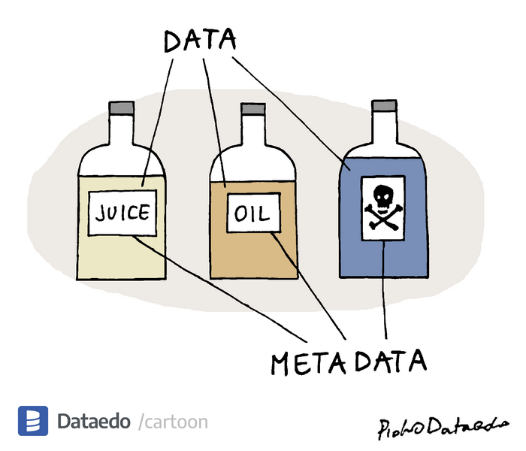
Metapodatki (podatki o podatkih)
Metapodatki so podatki, ki opišejo vsebino podatkov, njihovo kakovost, obliko, vir, lokacijo in pogoje dostopa (npr. ID raziskave, avtorji, naslov, ključne besede, datum, licenca, financiranje…).
Strukturirani so na način, da so človeško in strojno berljivi (uporabljajo se različni formati, kot so XML, JSON, RDF, CSV, idr.)
Različne metapodatkovne sheme in standardi.
Vir: Piotr Kononow (Dataedo.com)

Slide 12
Dokumentacija in metapodatki
Metapodatki so del dokumentacije raziskave, ki vključuje še vse druge dokumente, ki opisujejo potek raziskave, njeno metodologijo, rezultate, analize in zaključke.
Dokumentacija nam pove širši kontekst, zakaj so nastali podatki, kaj je bilo narejeno in kako, kakšna koda je bila uporabljena , itd.
Dokumentacija
Metapodatki

Slide 13
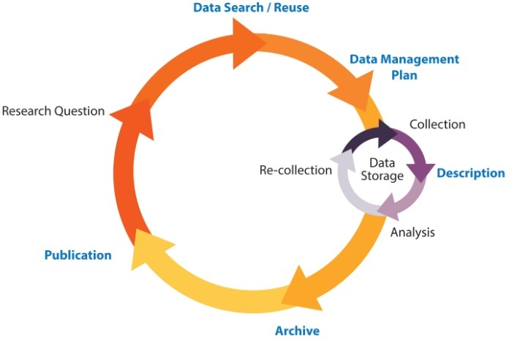
Življenjski krog raziskovalnih podatkov
Iskanje in ponovna raba podatkov
Načrt ravnanja s podatki
Opis podatkov
Arhiviranje podatkov
Objava podatkov
Vir: University of California, Santa Cruz, Data Management LibGuide

Slide 14
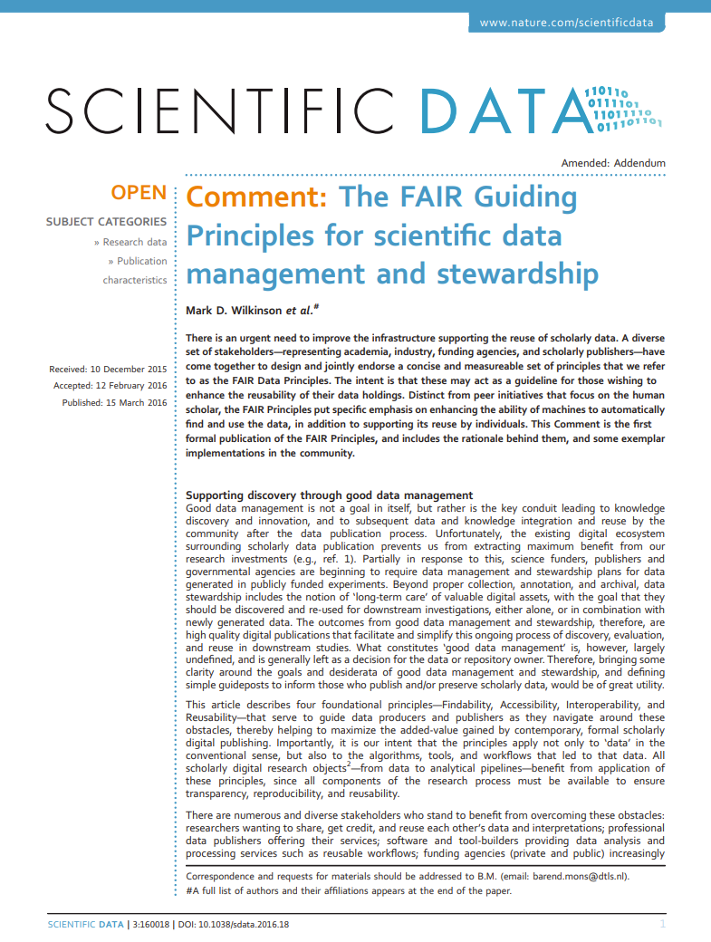
Načela FAIR
Članek “The FAIR Guiding Principles for scientific data management and stewardship” (Wilkinson idr. 2016)

Slide 15
Findability (Najdljivost)
F1. (Meta)podatkom se dodeli globalno edinstven trajni identifikator.
F2. Podatki so opisani z bogatimi metapodatki.
F3. (Meta)podatki jasno in izrecno vključujejo identifikatorje podatkov, ki jih opisujejo.
F4. (Meta)podatki so registrirani ali indeksirani v iskalnem viru.

Slide 16
Accessibility (Dostopnost)
A1. Na podlagi njihovega identifikatorja je do (meta)podatkov možno dostopati z uporabo standardiziranega komunikacijskega protokola.
A1.1. Protokol je odprt, brezplačen in splošno izvedljiv.
A1.2. Protokol po potrebi omogoča postopek preverjanja prisotnosti in avtorizacije.
A2. (Meta)podatki so dostopni tudi, ko podatki niso (več) na voljo.

Slide 17
Interoperability (Interoperabilnost)
I1. (Meta)podatki za reprezentacijo znanja uporabljajo formalen, dostopen in široko uporabljan jezik.
I2. (Meta)podatki uporabljajo slovarje, ki sledijo načelom FAIR.
I3. (Meta)podatki vključujejo kvalificirane reference na druge (meta)podatke.

Slide 18
Reusability (Ponovna uporabnost)
R1. (Meta)podatki so bogato opisani z množico natančnih in ustreznih lastnosti.
R2. (Meta)podatki se izdajo z jasno in dostopno licenco za uporabo podatkov.
R3. (Meta)podatki so povezani s podrobnim poreklom.
R4. (Meta)podatki ustrezajo skupnostnim standardom relevantnega področja.

Slide 19
Načela FAIR ≠ Odprti podatki
FAIR data
Open data
Managed data
Kolikor odprto je mogoče, kolikor zaprto je potrebno.
(angl. „as open as possible, as clossed as necessary“)
Jones, S. 2018. Open data, FAIR data and RDM: the ugly duckling. Available at: Zenodo.

Slide 20
Upravljani in neupravljani podatki
Managed data
FAIR data
Open data
the wild
Jones, S. 2018. Open data, FAIR data and RDM: the ugly duckling. Available at: Zenodo.

Slide 21
Kako definirati metrike za načela FAIR?
Foto: Marina Noordegraaf (Flickr)

Slide 22
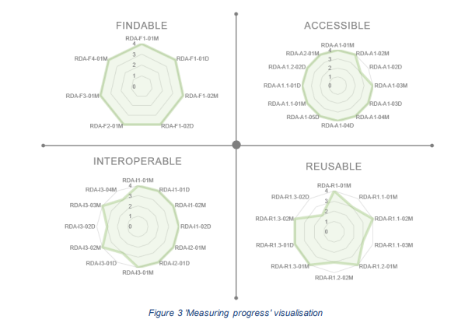
Specifikacija in smernice modela zrelosti za FAIR
Smernice delovne skupine FAIR Data Maturity Model (Herczog et al. 2020)

Slide 23
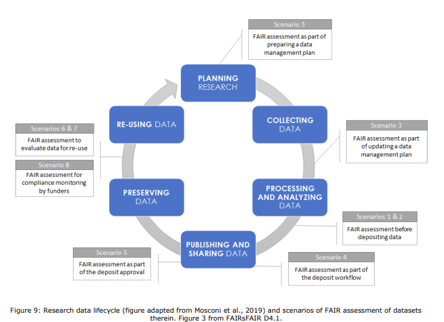
Priporočila za FAIR metrike za EOSC
Poročilo, ki smo ga pripravili v delovni skuipni EOSC Executive Board FAIR WG (Genova et al. 2021)

Slide 24
Hvala za pozornost!

